Slide 1
11 – Transmediální a Transnacionální hvězdy
FAVBPalt_1
10. 5. 2017
Mgr. Šárka Gmiterková

Slide 2




L11 – Text
Labayen, Miguel Fernández – Ortega, Vincente Rodríguez (2013): (Almost) everybody loves Javier Bardem… „For he is a good actor“: critical reception in the spanish and us media. In: Meeuf, Russell – Raphael, Raphael (eds).: Transnational stardom in film and popular culture. Palgrave Macmillan: New York, s. 165 – 186.

Slide 3



Transmédia a transmediální vyprávění
Stále populárnější průmyslová praxe zapojující několik mediálních platforem. Jejich prostřednictvím se komunikují a sdílí informace týkající se konkrétního fikčního světa a to skrz různé textuální formy.
Transmediální příběhy se rozvíjejí prostřednictvím několika mediálních platforem, kdy každé médium se podílí zcela jedinečným způsobem na našem vnímání fikčního světa.

Slide 4
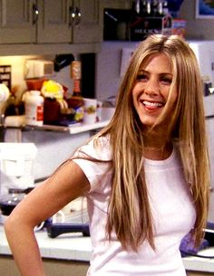


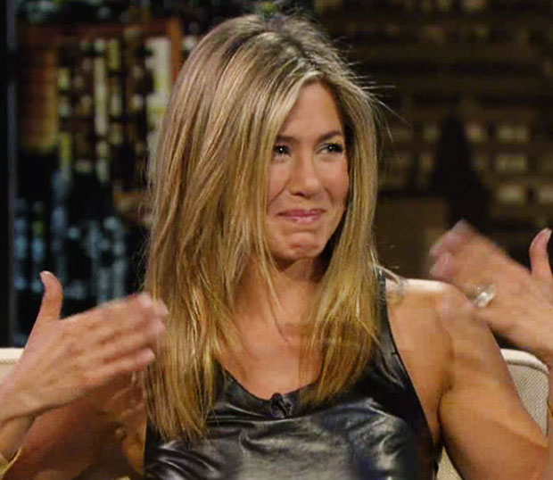
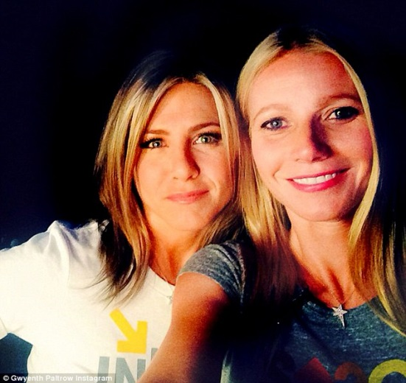
Mediální celebrita
FILM
MAGAZINES
TV
SOCIAL MEDIA

Slide 7
Transmediální celebrita
Celebrita představuje ideální propojení různých transmediálních procesů a strategií.
Celebrity obraz není majetkem konkrétních jedinců. Spíš jde o diskurzivní konstrukt, který se skládá z dílčích reprezentací dané osobnosti.
Celebrity obraz je tudíž výsledkem mediální reprezentace; abychom mu porozuměli, musíme věnovat důkladnou pozornost škále různých zobrazení a vzorcům užívaným v tomto diskurzivním režimu.
  Turner, Graeme (2004): Understanding celebrity. London: Sage.

Slide 8
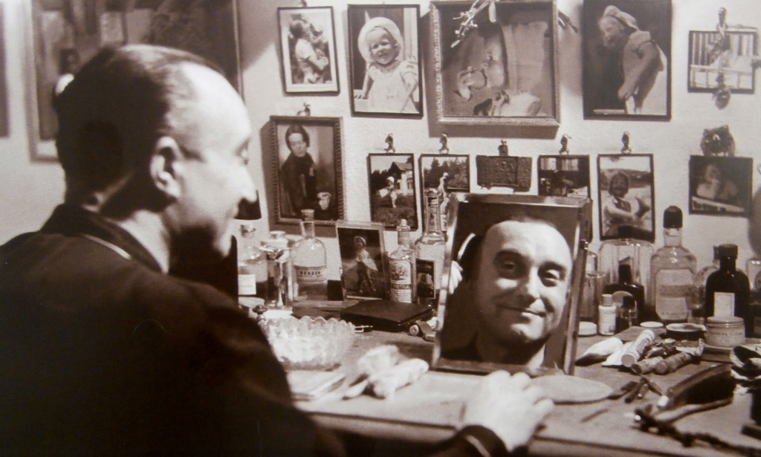
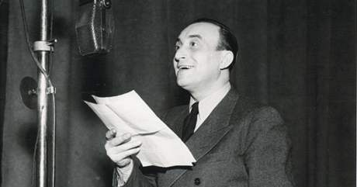
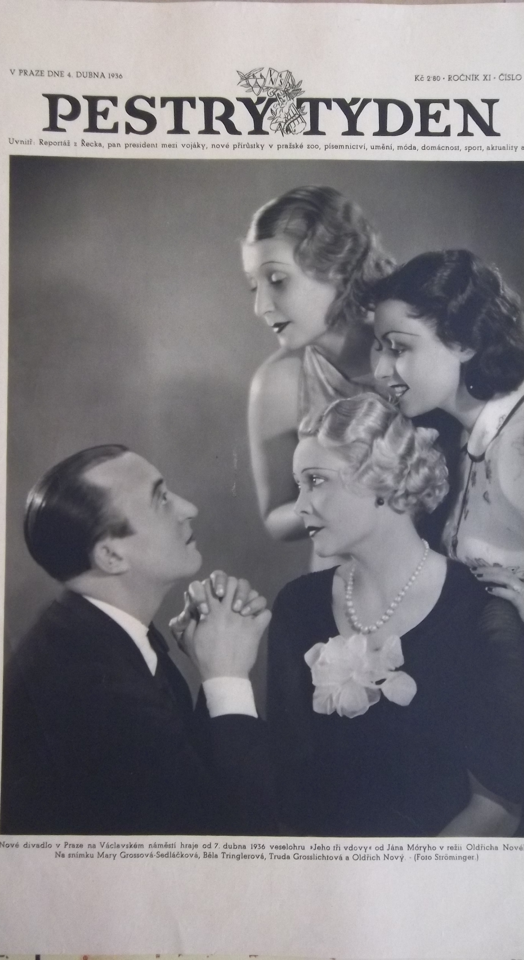
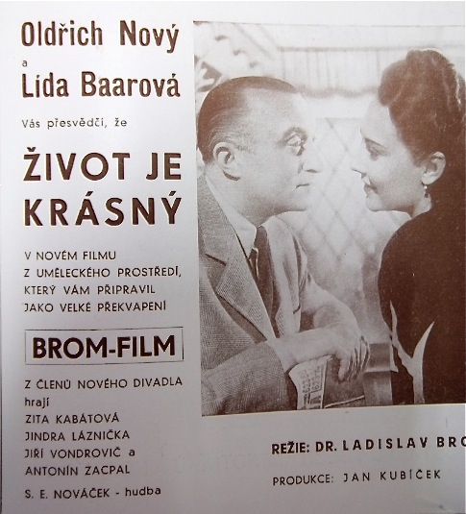
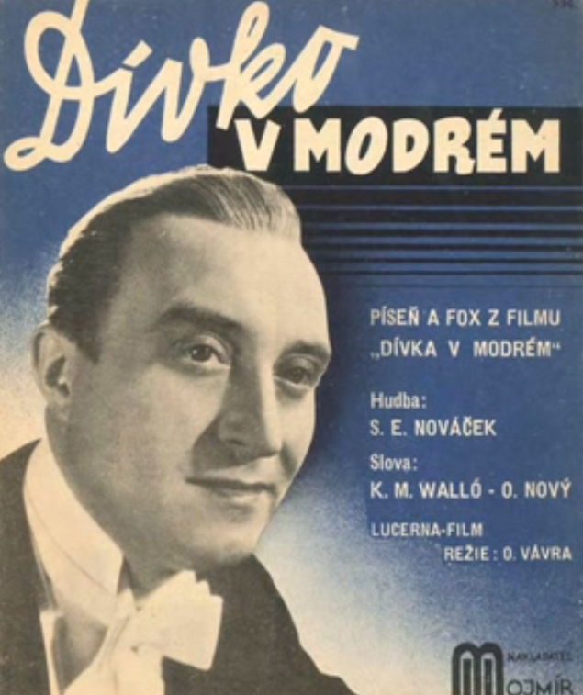

Slide 9
Transmediální hledisko v případě kariéry Oldřicha Nového
Jak přispívaly jednotlivé mediální pozice k budování hvězdného obrazu Oldřicha Nového?
Kinematografie + divadlo + nahrávací průmysl + rozhlas
Proměnlivá pozice divadla
  Nové divadlo 1934 – 1945 (1948)
  Hostování v divadle v Karlíně + regiony (Plzeň, Brno)
  1953 – 1958 umělecké vedení Státního divadla v Karlíně
  Od 1958 – vedoucí „oddělení hudební komedie“ na Státní konzervatoři
Písně jako „synergické komodity“ spojující všechny výše uvedené kulturní průmysly
Do r. 1945 – přehledy vydaných desek společností Esta a Ultraphon
Výhradní smlouva s Ultraphonem, u Esty pouze jako autor textů

Slide 10
Oldřich Nový a Ultraphon
Tři druhy písňové produkce
  Písně z divadelních představení (z devíti inscenací)
  Filmové šlágry (z pěti titulů)
  Písně zpívané a/nebo otextované Oldřichem Novým bez návaznosti na film nebo divadelní představení => označení chanson nebo slow fox
Spolupráce pravděpodobně navázána již v Brně – první záznam z roku 1929, duet s Medou Valentovou
Vlastní filmový šlágr poprvé pro film Advokátka Věra – Na děvče mi nesahej (1937); k divadelnímu představení skladba z hudební veselohry Jeho tři vdovy (1936)
Nejúspěšnější inscenace v tomto ohledu Jedenáctý v řadě (1942) – šest písní pod hlavičkou Ultraphonu, čtyři u Esty

Slide 11
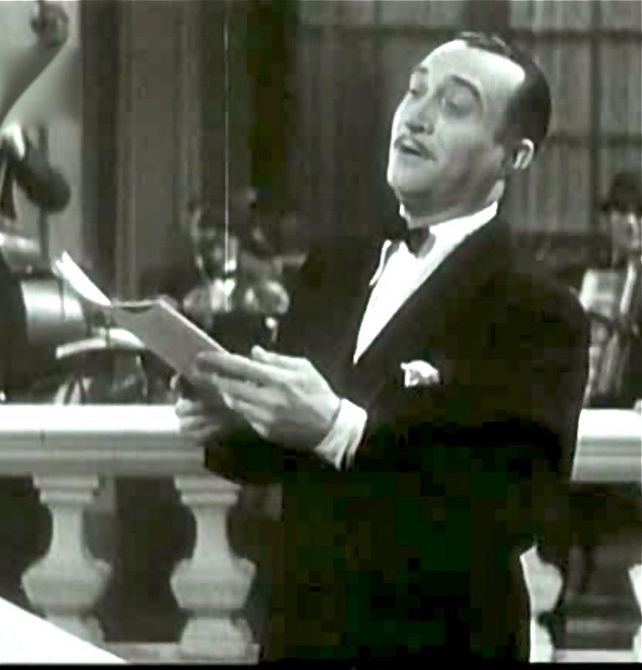
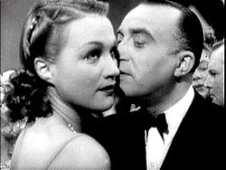
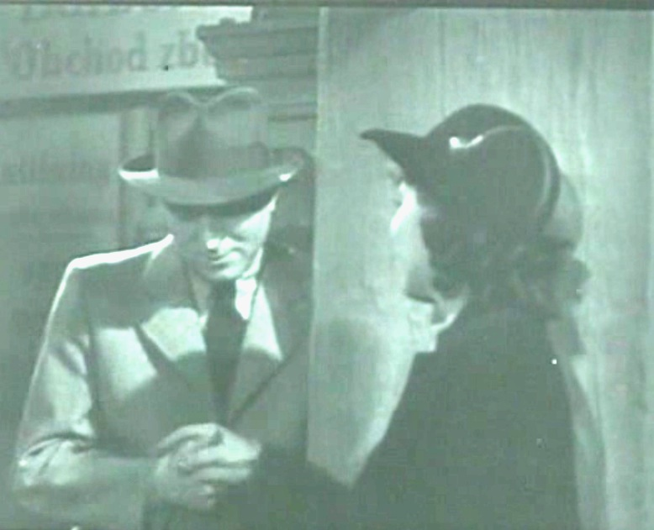
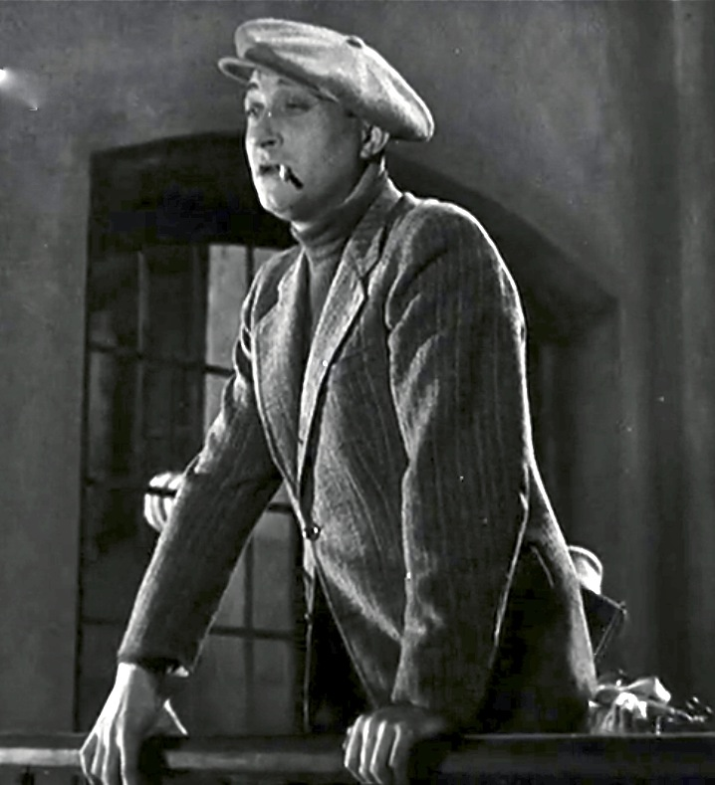

Slide 12
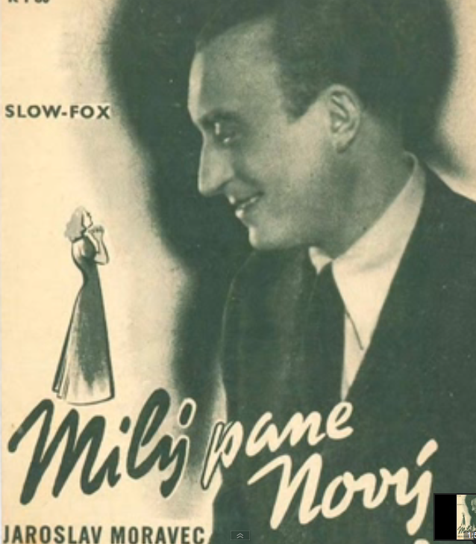
Milý pane Nový
Hudba, text: Jaroslav Moravec zpívá: Jiřina Salačová podle Dear Mr. Gable (Roger Edens, zpívá Judy Garland)
“Milý pane Nový, já viděla jsem Vás,
a ještě nyní slyším Váš kouzelný hlas, i Vaše foto na psacím stole mám,
teď ještě Váš autogram!
Vy jste byl v tom filmu, ach jistě báječný,
a věřte, že mé srdce o Vás jenom sní
na ten Váš film já snad půjdu tisíckrát,
a kdo se mi může smát?
Dívala jsem se, věřte mi,
úplně okouzleně,
škoda, že Vaše úsměvy
patřily jiné ženě!
Milý pane Nový, jsem tolik žárlivá,
když na plátně se jiná na Vás usmívá,
a jenom proto se zpovídám teď Vám,
že Vás tolik ráda mám

Slide 13
Oldřich Nový a rozhlas
Od roku 1924 pravidelné rozhlasové působení v Brně
Archiv ČRo eviduje audiozáznamy s Oldřichem Novým až od roku 1957
Vytváření nostalgického diskurzu kolem hvězdy
Rozhlasové půlhodiny Zadáno pro dobrou náladu: Slovo má Oldřich Nový (první polovina 60. let) => Nový jako moderátor a hudební dramaturg
  Střihová a písňová pásma
Rámováno jeho vzpomínkami, prvorepublikovými filmy (dekáda 1945-1955 beze zmínky) a zejména divadlem
Mladá generace objevuje Oldřicha Nového jako prvorepublikovou star

Slide 14
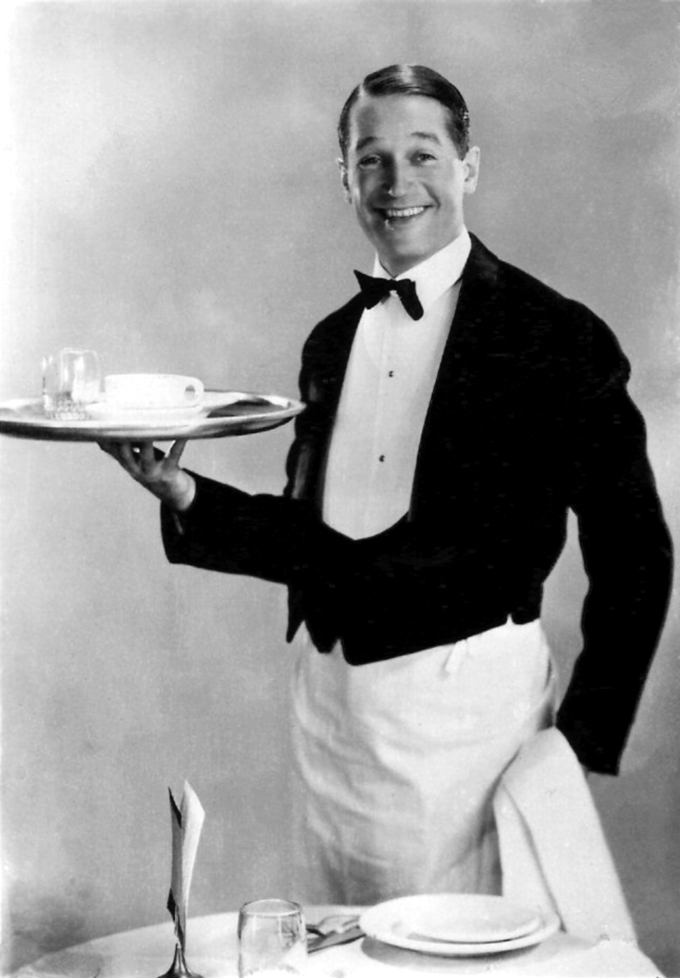
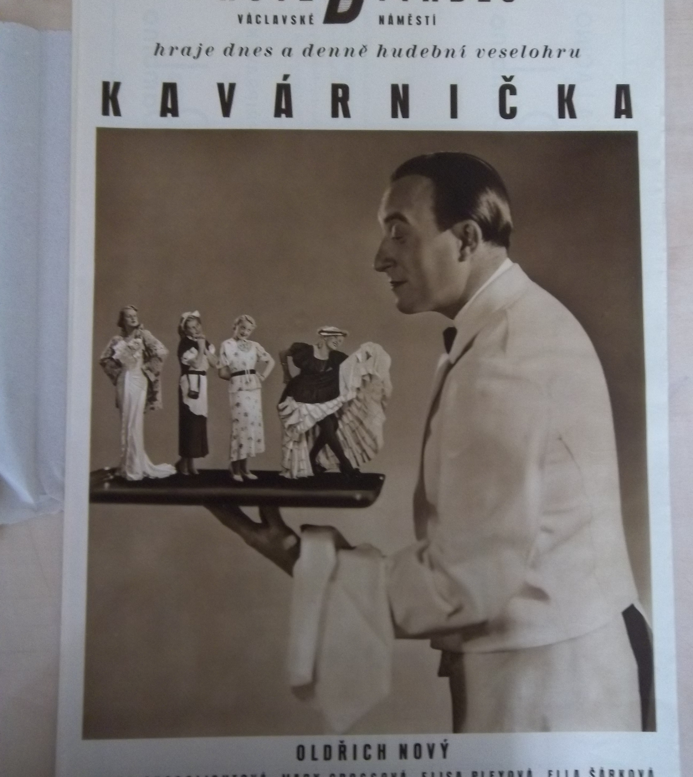
Transnacionální přenos
Oldřich Nový jako Maurice Chevalier

Slide 15
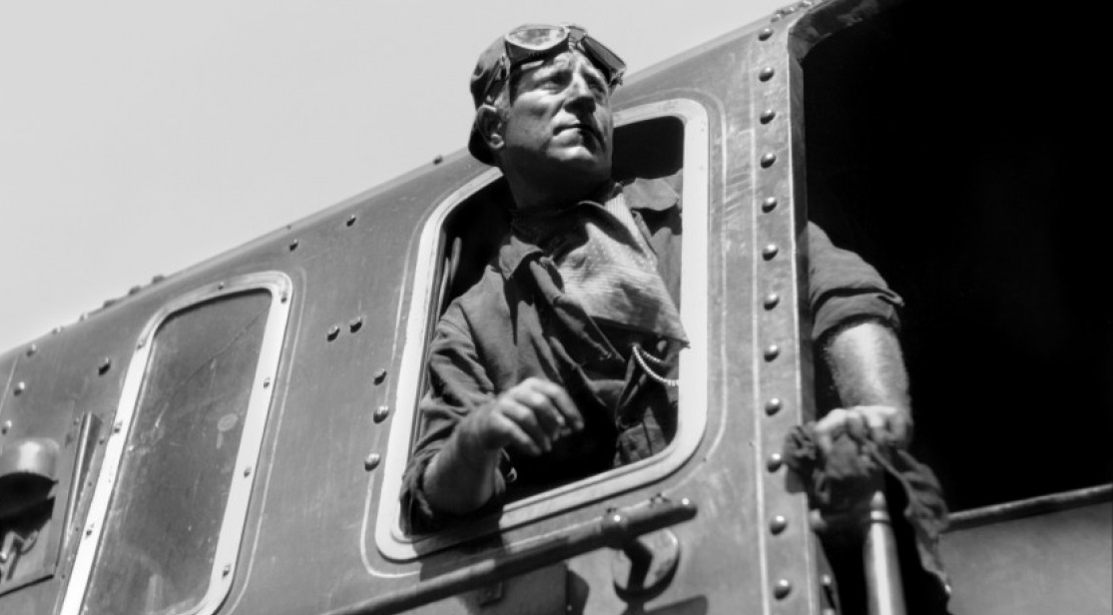
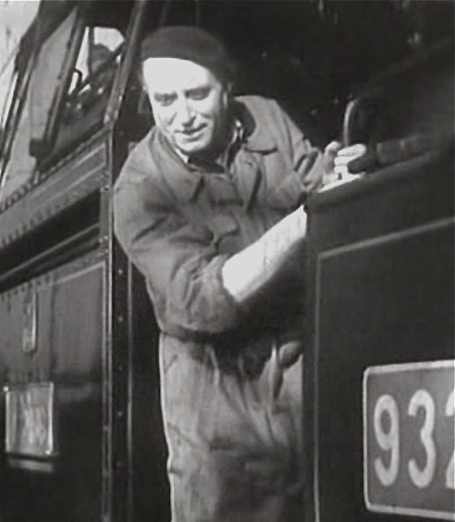
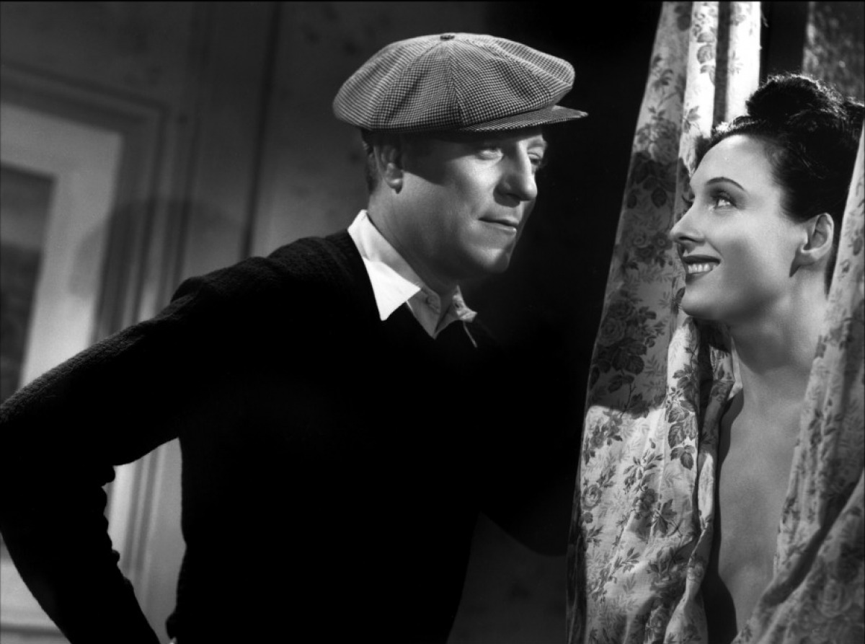

Slide 16
Mezinárodní vs transnacionální sláva
“Mezinárodní hvězda” může získat globální renomé jen díky filmům natáčeným v rámci specifického národního filmového průmyslu.
“Transnacionální hvězda” musí fyzicky přesídlit z jednoho filmového průmyslu do jiného a natáčet filmy v jiném jazyce než svém mateřském.
Právě jazykový aspekt je pro transnacionální přenos zásadní (Nicole Kidman, Kate Winslet X Penelope Cruz, Zhang Ziyi, Priyanka Chopra).
Jednosměrná trajektorie – z národní kinematografie do Hollywoodu, od národní slávy k transnárodní (globální)

Slide 17
Pojem transnacionální
“…asociuje dynamický a fluidní proces, v kontrastu ke konceptu globálního, který je na myšlenkové rovině svázán s kategorii totality; a v kontrastu k mezinárodnímu, který stojí na představě vzájemně rovného vztahu, signalizovaného předponou inter (mezi).“
“Kultura a konkrétně filmy a hvězdné obrazy fungují jako kontaktní zóny mezi kulturami, které reflektují i překonávají globální nerovnosti. Zejména hvězdy upozaďují politický a sociální rozměr ve prospěch intimnějšího a osobnějšího přístupu z různých kulturních, národních a etnických prostředí >> cross-cultural identification.“

Slide 18

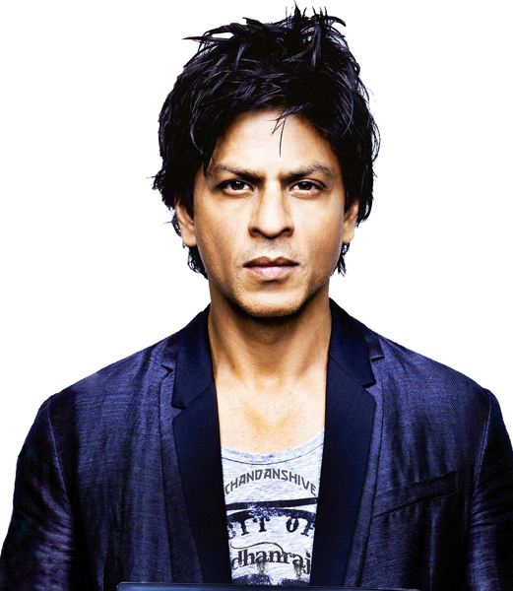

Slide 19
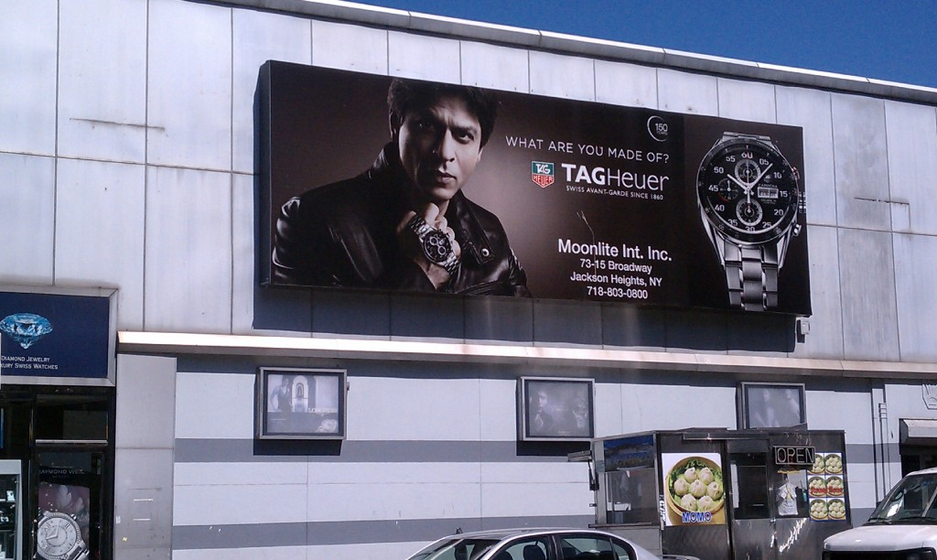
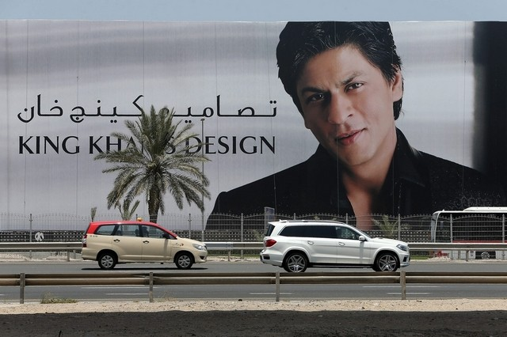

Slide 20
Evropští herci v Hollywoodu
Dvojí trajektorie
  Historické hledisko - únik před politickou situací v Evropě (hlavně Rusko 20. a Německo 30.léta)
  Obecná snaha o prosazení se nad rámec domácí / národní kinematografie.
  Častěji se v tomto ohledu hovoří o režisérech než o hercích!
Evropané v hollywoodských filmech představují určitou americkou představu o evropské identitě, kterou následně prodávají celému světu (vč. Evropy) a národnostním menšinám v USA.
Ambicí hollywoodské kinematografie je vytvoření homogenní americké identity spíš než zachování národnostní heterogenity

Slide 21

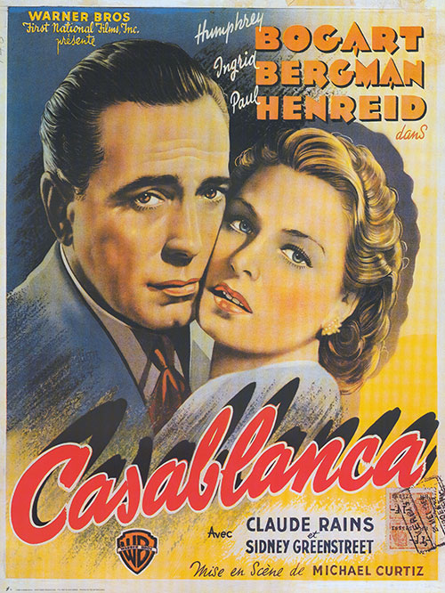
1. Jazyk a akcent
Pro evropské herce předstvuje nevýhodu ve smyslu výrazné stereotypizace rolí (německý akcent = negativní role). Na druhou stranu některé role jej přímo vyžadují (cyklus protifašistických amerických filmů = jistota práce)
Problémy s vyjadřováním v angličtině mohou jít proti naturelu a vzezření hvězdy (Jean Gabin, Marcello Mastroianni, Alain Delon)

Slide 22
Němečtí židovští herci v rolích nacistů
Pro tuto specifickou národnostní a profesní skupinu se německý přízvuk může stát jak kulturním kapitálem, tak také kulturním hendikepem
1939 – 1946 – cyklus protifašistických filmů, cca 180 titulů
Pro tento typ produkce se těžký německý akcent vyloženě hodí
Němečtí herci židovského původu někdy hráli uprchlíky, někdy odbojáře (Paul Henreid jako Victor Lazslo ve filmu Casablanca), ale nejčastěji nacisty. Poměrně stereotypní figury - brutální a hloupé, schopné plnit rozkazy anebo je vyštěkávat, zcela bez názoru.
NICMÉNĚ! Pro německé židovské herce, alespoň dle dochovaných pramenů, nebylo ztvárnění těchto figur ponižující ani k nim nepřistupovali z hlediska politické nebo osobní odplaty. Definovali se v prvé řadě jako profesionální umělci, a až potom jako uprchlíci nebo politické oběti

Slide 23
2. Národnostní stereotypy
Do USA je zanášejí samy evropské putovní herecké spolky => vychází z kontinentální literatury
Sice jsou limitující, ale nabízejí herecké příležitosti jak hvězdám, tak epizodistům
Italové často hrají jižanské mafiány, číšníky, holiče; Rusové teroristy, taxikáře nebo hráče na balalajku, Britové drzé sluhy a povýšené aristokraty, Irové otce-alkoholiky a dělníky bez šance na vzestup.
Dva panevropské stereotypy:
  Ženy jako exotické svůdnice anebo asexuální bytosti
  Muži jako zločinci

Slide 24
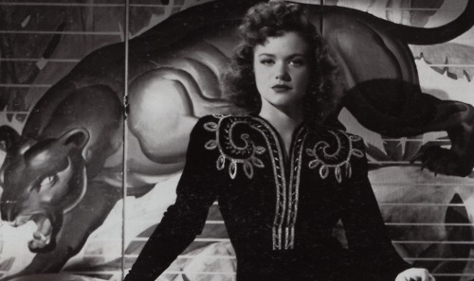

Slide 25
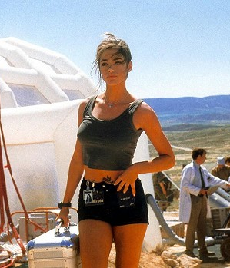
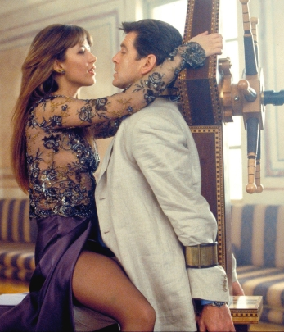
Evropská femme fatale

Slide 26
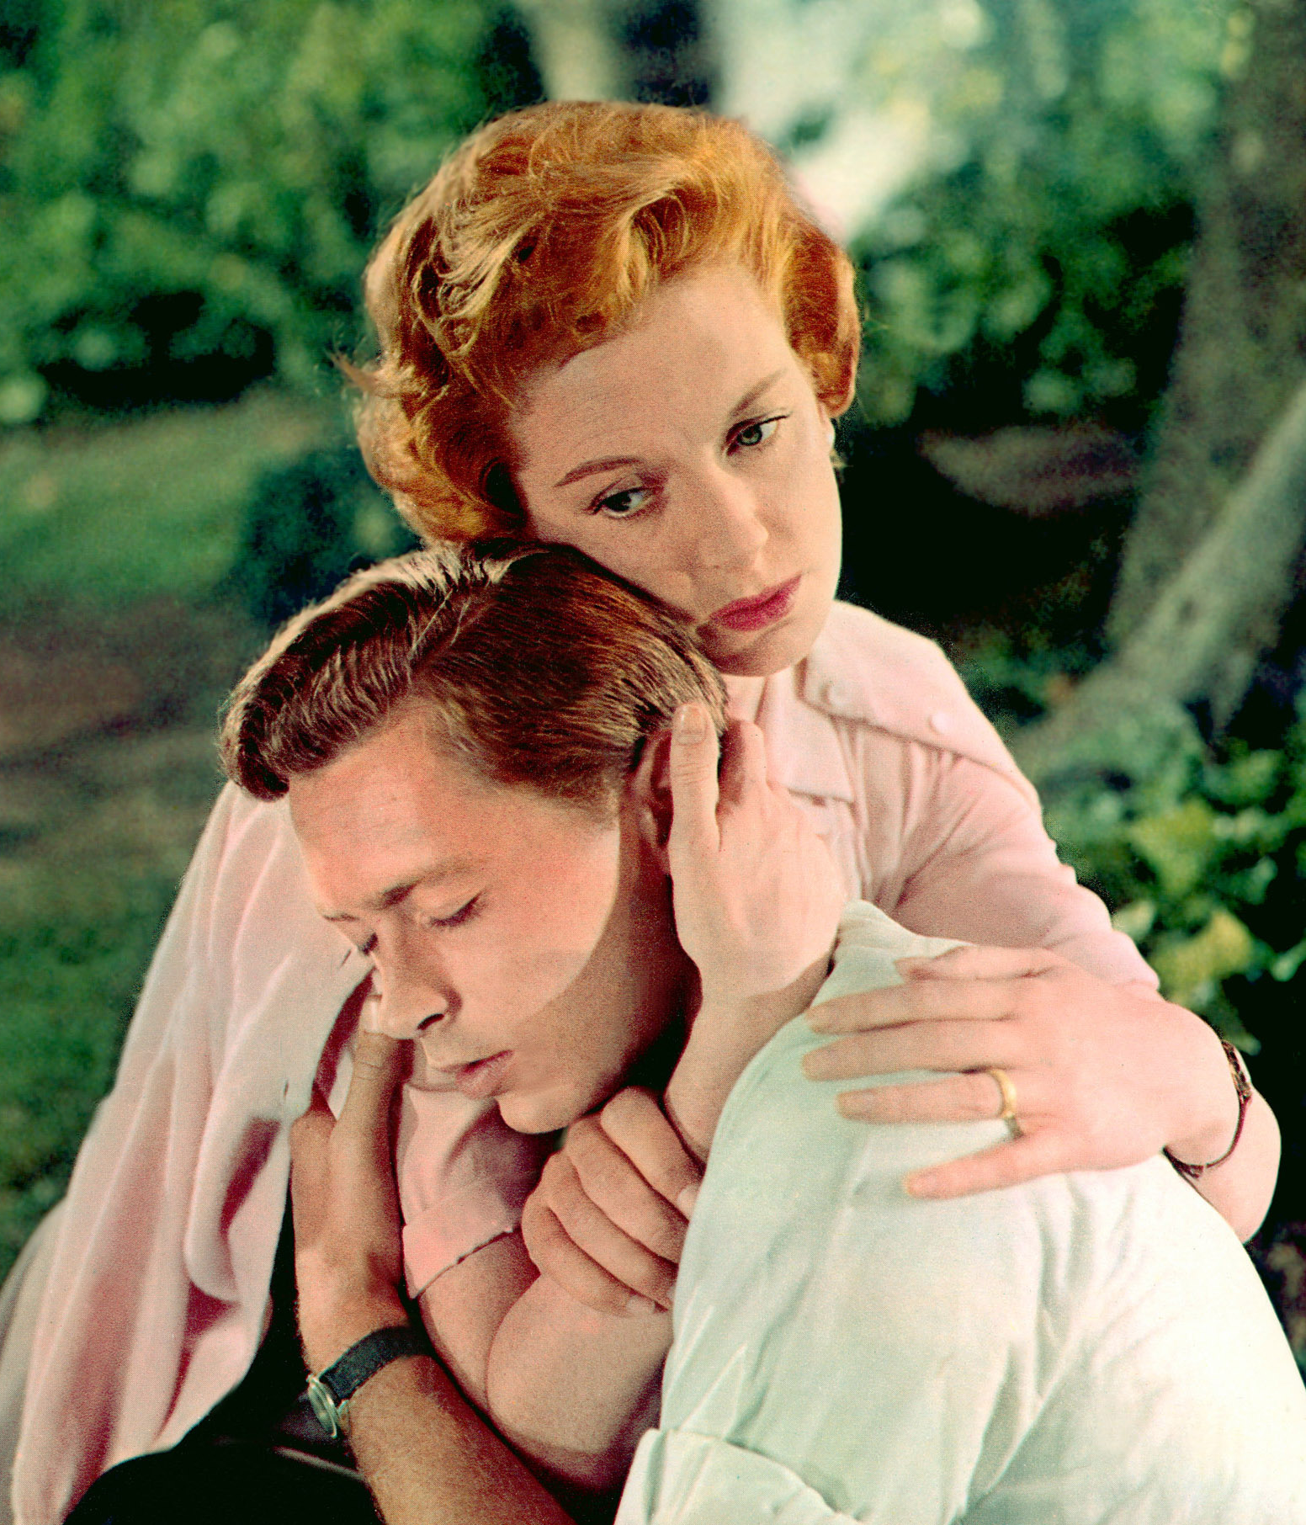
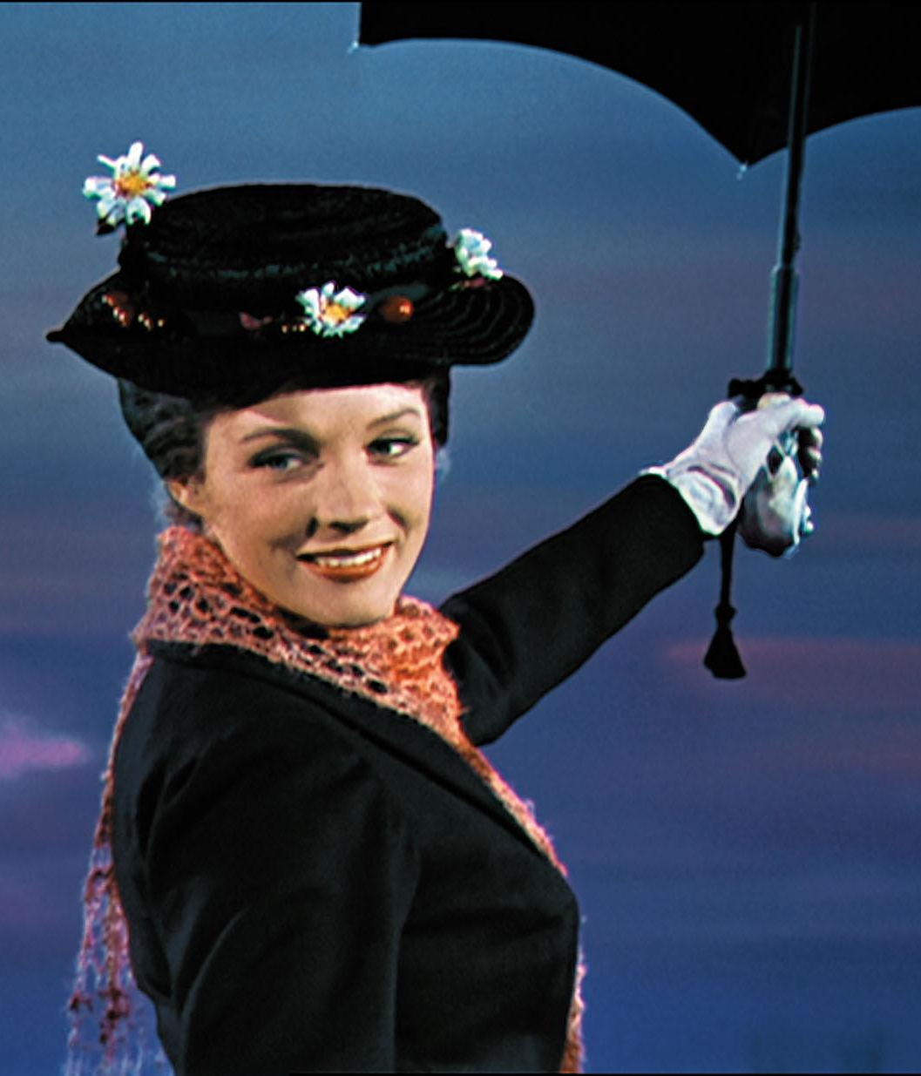
Sexuální represe

Slide 27
3. Herectví
Evropské herectví ve svém důrazu na vytříbenou mluvu a deklamaci je vnímané jako stylizovanější a méně přirozené.
Problém zejména ruských herců ve 20. letech – Ivan Mozžuchin sice podstoupil cílenou úpravu vzhledu, ale jeho komplexněji pojaté postavy v duchu Stanislavského systému neodpovídaly jednoduchému žánrovému naturelu hollywoodských filmů.
Zejména britské herectví stojí na verbálních kvalitách – angličané hrají jak aristokraty a hrdiny z vyšších tříd, tak padouchy (Richard E. Grant: “Britský přízvuk zní americkým uším dost hrozivě”.)

Slide 28
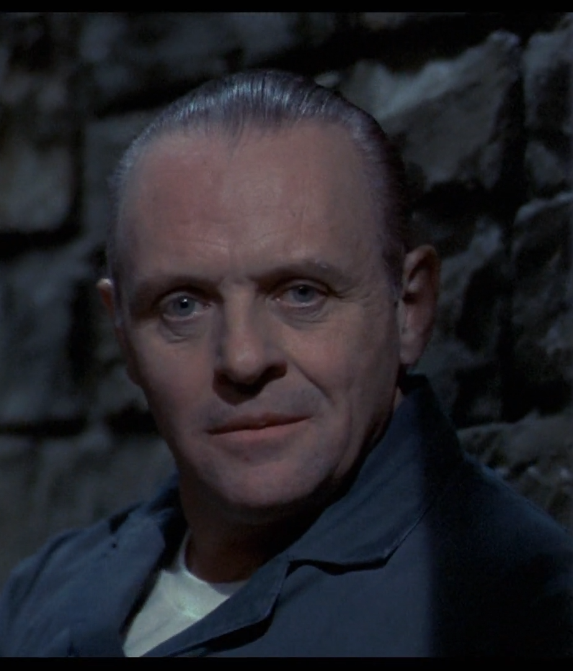
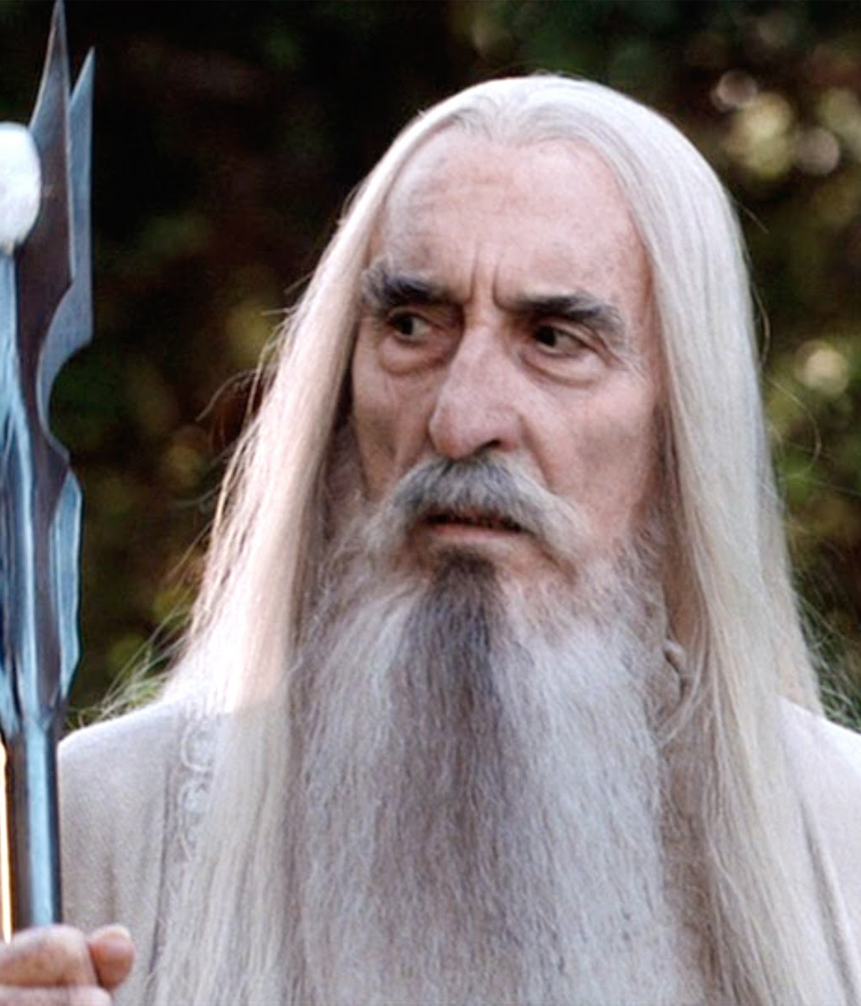
Britští herci hrají negativní postavy

Slide 29

“Latino” stereotyp
hyperbolický mix různých vlastností - temperament, smyslnost, lpění na domácích tradicích, schopnost vyjádření rytmu prostřednictvím těla a tělesných pohybů, víra v primitivní rituály a náboženství >> nemá žádné zvláštní kořeny, stereotypní mix představ z Mexika, Brazílie, Karibiku, Španělska a Itálie

Slide 30
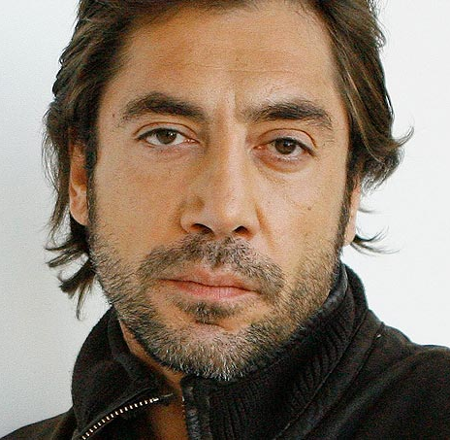
Javier Bardem
Pevně spojený se španělským národním kontextem, ale vývoj kariéry jej posunul blíž k nadnárodnímu vnímání
Jeho status transnacionální star se opírá o renomé skvělého herce
Tři fáze a zároveň kontinuální rysy hvězdného obrazu:
  Sexualita
  Herecké umění
  Spolupráce s předními režiséry a světově uznávanými herci

Slide 31
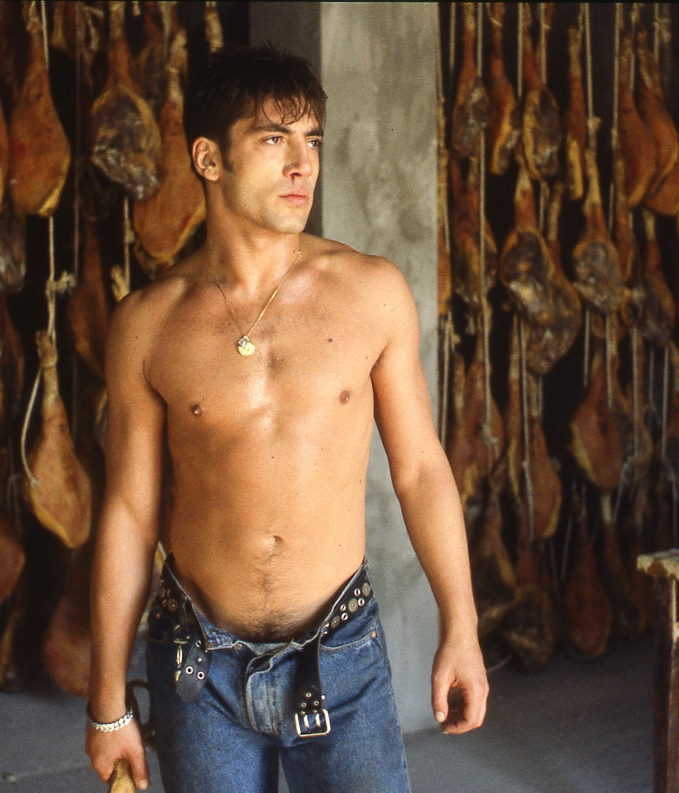
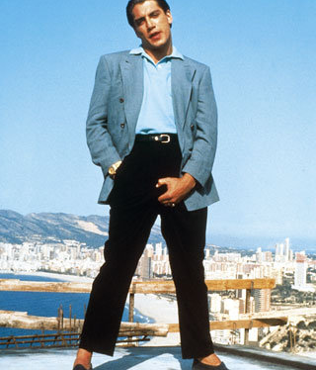
1. Sexualita

Slide 32
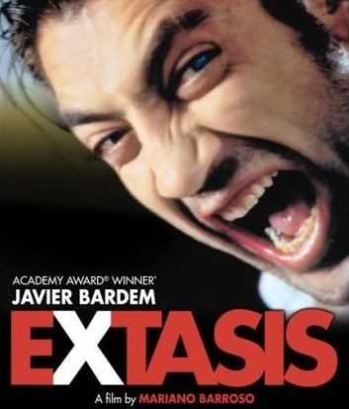
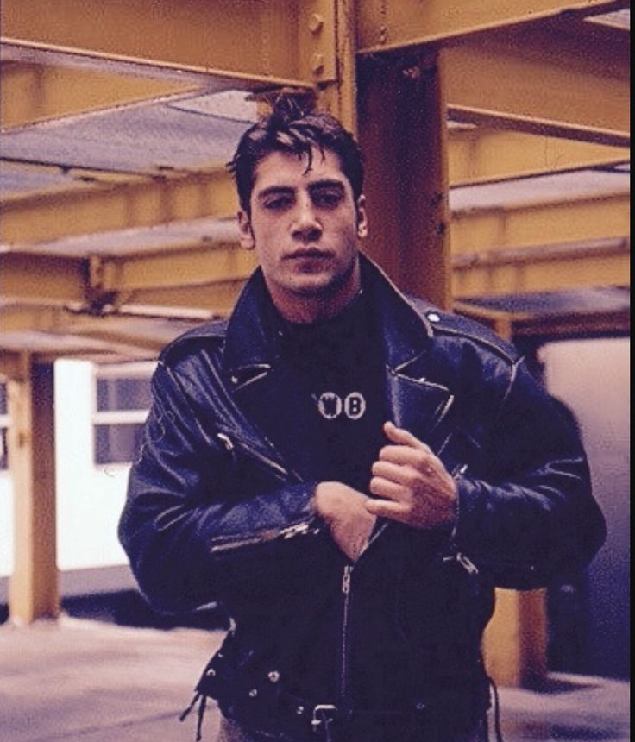
2. “španělský Brando”

Slide 33

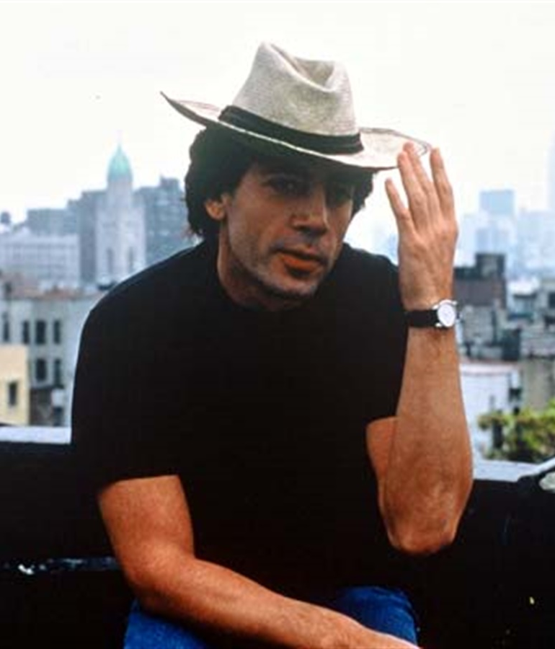
3. Mezinárodní průlom
Než se setmí (r. Julian Schnabel, 2000)

Slide 34



4. Trasnacionální fáze (?)

Slide 35
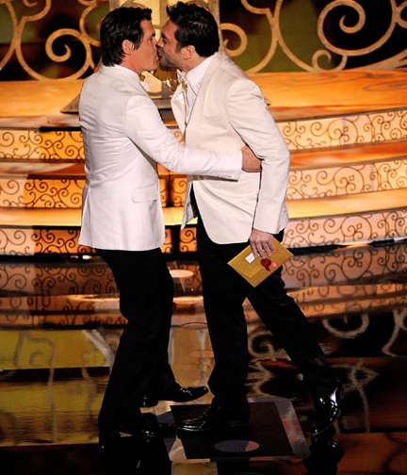
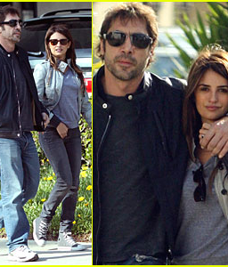
Hvězdná osobnost

Slide 36
V hollywoodských filmech a mezinárodních produkcích Bardem hraje negativní postavy (Tahle země není pro starý, Skyfall). Zatímco tyto role pracují spíš s koncepcí “jinakosti” (Otherness), v případě kladných rolí se casting často opírá o latino stereotyp (Vicky, Cristina, Barcelona; Jíst, meditovat, milovat; Láska za časů cholery)
Status vynikajícího herce jej chrání i v rámci nijak příznivě hodnocených filmů (Biutiful – průměrné kritiky X Zlatá palma v Cannes za herecký výkon v hlavní roli + nominace na Oscara)
V USA sdílí informace ze svého soukromí, ve Španělsku tento obsah minimalizuje a vyjadřuje se spíš k aktuálním politickým a společenským otázkám.

Slide 37
Resumé
Hvězdné obrazy jsou vždy transmediální, neboť se rozvíjejí na několika mediálních platformách (viz Richard Dyer a typy materiálů, s nimiž při star studies analýze pracujeme). Nicméně až nástup internetu a rozvoj sociálních sítí přivedl k tomuto jevu soustředěnější badatelskou pozornost, včetně otevření této problematiky historickému výzkumu (Oldřich Nový a význam šlágru spojující všechny linie jeho kariéry; pravidelné přesuny mezi různými mediálními a kulturními průmysly).
Transnacionální přenos národně specifických hvězd limitují odlišné performativní zvyklosti a postupy; dále kulturní, etnické a národnostní stereotypy a zejména jazyk a výrazné akcenty.

